Slide 1


Slide 2
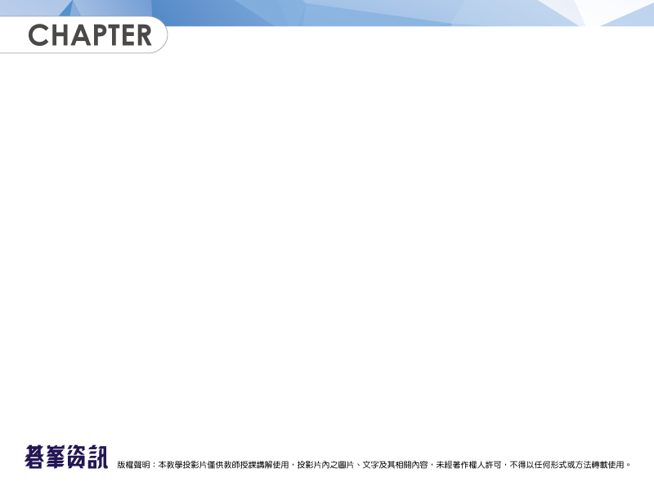
06 GD繪圖與圖片處理
6-1 GD繪圖
6-2 圖形函式

Slide 3
6-1 GD繪圖
我們可以使用PHP的GD (gif draw) 擴充功能 (extension) 進行繪圖，其步驟如下：
建立空圖片
指派色彩
繪製線條、圖形或文字
輸出圖片
釋放記憶體

Slide 4
6-1-1 建立空圖片
我們可以使用imagecreate() 或imagecreatetruecolor() 函式建立空圖片，其語法如下：
例如：
imagecreate(int x_size, int y_size) //x_size為圖片寬度，y_size為圖片高度
imagecreatetruecolor(int x_size, int y_size //x_size為圖片寬度，y_size為圖片高度
$im1 = imagecreate(800, 600); //單位為pixel，背景色彩預設為黑色
$im2 = imagecreatetruecolor(1024, 768); //單位為pixel，背景色彩預設為黑色

Slide 5
6-1-2 指派色彩
建立空圖片後，還要使用imagecolorallocate() 函式指派該圖片可以使用的色彩，才能進一步繪製線條、圖形或文字，其語法如下：
例如：
imagecolorallocate(resource image, int red, int green, int blue)
01:<?php
02: //建立一個大小為200×200、支援百萬色的空圖片
03: $im = imagecreatetruecolor(200, 200);
04:
05: //指派白、紅兩個色彩
06: $white = imagecolorallocate($im, 255, 255, 255);
07: $red = imagecolorallocate($im, 255, 0, 0);
08:?>

Slide 6
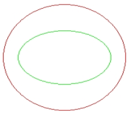
6-1-3 繪製線條、圖形與文字
繪製橢圓形
我們可以使用imageellipse() 函式繪製橢圓形，其語法如下：
例如：
imageellipse(resource image, int cx, int cy, int w, int h, int color)
01:$im = imagecreate(200, 200);
02:$background = imagecolorallocate($im, 255, 255, 255);
03:$red = imagecolorallocate($im, 255, 0, 0);
04:$green = imagecolorallocate($im, 0, 255, 0);
05:
06://繪製橢圓形
07:imageellipse($im, 100, 100, 199, 199, $red);
08:imageellipse($im, 100, 100, 150, 100, $green);
紅色的圓形 綠色的橢圓形

Slide 7

繪製直線
我們可以使用imageline() 函式繪製線條，其語法如下：
例如：
imageline(resource image, int x1, int y1, int x2, int y2, int color)
imageline($im, 0, 0, 100, 100, $black);
從座標 (0, 0) 到座標 (100, 100) 的黑色直線

Slide 8

繪製多邊形
我們可以使用imagepolygon() 函式繪製多邊形，其語法如下：
例如：
imagepolygon(resource image, array points, int num_points, int color)
$points = array(210, 50, 140, 80, 110, 20, 155, 50);
$im = imagecreate(250, 100);
$background = imagecolorallocate($im, 255, 255, 0);
$black = imagecolorallocate($im, 0, 0, 0); //繪製多邊形
imagepolygon($im, $points, 4, $black);
由points陣列指定之座標所構成的黑框四邊形

Slide 9

繪製矩形
我們可以使用imagerectangle() 函式繪製矩形，其語法如下：
例如：
imagerectangle(resource image, int x1, int y1, int x2, int y2, int color)
imagerectangle($im, 0, 0, 99, 99, $red);
由左上角座標 (0, 0) 與右下角座標 (99, 99) 所構成的紅框矩形

Slide 10
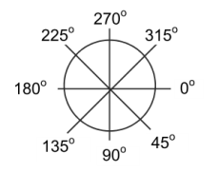
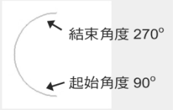
繪製弧線
我們可以使用imagearc() 函式繪製弧線，其語法如下：
imagearc(resource image, int cx, int cy, int w, int h, int s, int e, int color)
imagearc($im, 100, 100, 150, 150, 90, 270, $green);

Slide 11

填滿色彩
我們可以使用imagefill() 函式填滿色彩，其語法如下：
例如：
填滿橢圓形色彩
我們可以使用imagefilledellipse() 函式填滿橢圓形色彩，其語法如下
例如：
imagefill(resource image, int x, int y, int color)
imagefill($im, 0, 0, $yellow);
imagefilledellipse(resource image, int cx, int cy, int w, int h, int color)
imagefilledellipse($im, 100, 100, 199, 199, $blue);
填滿藍色的圓形 (背景色彩為白色)

Slide 12

填滿多邊形色彩
我們可以使用imagefilledpolygon() 函式填滿多邊形色彩，其語法如下
例如：
填滿矩形色彩
我們可以使用imagefilledrectangle() 函式填滿矩形色彩，其語法如下
例如：
imagefilledpolygon(resource image, array points, int num_points, int color)
imagefilledpolygon($im, $points, 3, $white);
填滿白色的三角形 (背景色彩為黃色)
imagefilledrectangle(resource image, int x1, int y1, int x2, int y2, int color)
imagefilledrectangle($im, 20, 20, 80, 80, $white);

Slide 13
繪製橫向字元
我們可以使用imagechar() 函式繪製橫向字元，其語法如下：
例如：
繪製直向字元
我們可以使用imagecharup() 函式繪製直向字元，其語法如下：
例如：
imagechar(resource image, int size, int x, int y, string c, int color)
imagechar($im, 5, 4, 0, "890", $red);
imagecharup(resource image, int size, int x, int y, string c, int color)
imagecharup($im, 5, 0, 10, "8", $red);

Slide 14
繪製橫向文字
我們可以使用imagestring() 函式繪製橫向文字，其語法如下：
例如：
繪製直向文字
我們可以使用imagestringup() 函式繪製直向文字，其語法如下：
例如：
imagestring(resource image, int size, int x, int y, string s, int color)
imagestring($im, 5, 0, 0, “Hello world! This is my first image text.”,$textcolor);
imagestringup(resource image, int size, int x, int y, string s, int color)
imagestringup($im, 5, 2, 395, "Hello world! This is my first image text.", $textcolor);

Slide 15
繪製TrueType文字
我們可以使用imagettftext() 函式繪製TrueType文字，其語法如下：
例如：
imagettftext(resource image, float size, float angle, int x, int y, int color, string fontfile, string text)
imagettftext($im, 16, 0, 0, 20, $textcolor, "simhei.ttf", $string);

Slide 16
6-1-4 輸出圖片
PHP提供了下列幾個函式，可以將圖片傳送至用戶端瀏覽器或儲存在伺服器。
GIF格式
例如：
若選擇儲存在伺服器，可以寫成如下：
imagegif(resource image [, string filename])
header("content-type: image/gif");
imagegif($im);
imagegif($im, "images/simple.gif");

Slide 17
PNG格式
例如：
若選擇儲存在伺服器，可以寫成如下：
imagepng(resource image [, string filename])
header("content-type: image/png");
imagepng($im);
imagepng($im, "images/simple.png");

Slide 18
JPG格式
例如下面的敘述是將圖片傳送至瀏覽器，圖片品質為90：
若選擇儲存在伺服器， 且使用預設的圖片品質 (75)，可以寫成如下：
imagejpeg(resource image [, string filename [, int quality]])
header("content-type: image/jpeg");
imagejpeg($im, null, 90);
imagejpeg($im, "images/simple.jpg");

Slide 19
6-1-5 釋放記憶體
圖片輸出完畢後，我們必須使用imagedestroy() 函式釋放圖片佔用的記憶體空間，其語法如下：
imagedestroy(resource image)

Slide 20
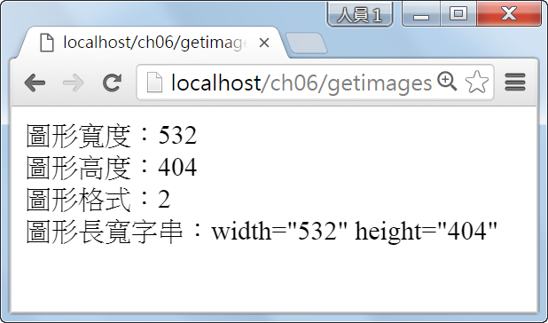
6-2-1 取得圖片大小與格式
6-2 圖形函式
下面是一個例子：
getimagesize(string filename)
<?php
$size = getimagesize("images/pic1.jpg");
echo "圖片寬度：$size[0]<br>";
echo "圖片高度：$size[1]<br>";
echo "圖片格式：$size[2]<br>";
echo "圖片長寬字串：$size[3]";
?>

Slide 21
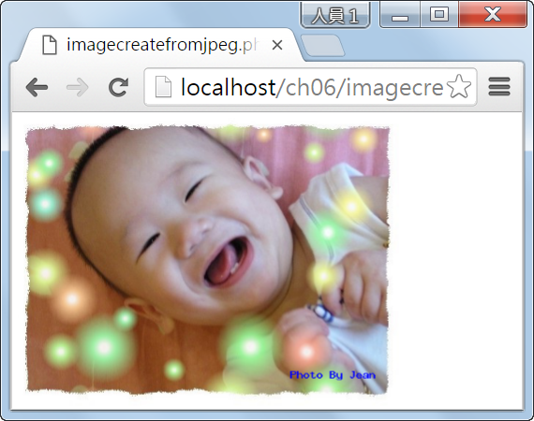
6-2-2 讀取外部圖片
我們可以分別使用下列函式讀取GIF、JPG及PNG圖形檔：
下面是一個例子：
imagecreatefromgif(string filename)
imagecreatefromjpeg(string filename)
imagecreatefrompng(string filename)
<?php
//讀取外部圖片
$im = imagecreatefromjpeg("images/pic1.jpg");
$textcolor = imagecolorallocate($im, , 0, 255);
//在圖片中加入拍攝者資訊
imagestring($im, 20, 380, 350, "Photo By Jean", $textcolor);
//輸出圖片
header("content-type: image/png");
imagepng($im);
//釋放圖片佔用的記憶體
imagedestroy($im);
?>
加入拍攝者資訊 "Photo By Jean"

